Slide 1
KDD CUP期末報告
Speaker :張閔翔 M10703426
謝睿滄 M10703430
吳泓毅 M10703435
Artificial Vision Laboratory
台灣科技大學
第21組
Notes:
https://ithelp.ithome.com.tw/articles/10186473
http://web.stanford.edu/class/cs20si/syllabus.html

Slide 2
Outline
資料前處理
使用方法
結果
結果分析

Slide 3
資料前處理
Pid | P0 | P1 | P3 | P4 | … | P62 | P63 | P64 | P65
196356 | 1 | 0 | 0 | 1 | … | 0 | 0 | 0 | 1
204083 | 0 | 0 | 0 | 1 | … | 0 | 1 | 0 | 0
… | … | … | … | … | … | … | … | … | …
One-hot vector
如果有資料沒有pid，將所有One-hot vector設為0

Slide 4
資料前處理
Sid | Pid | Req_time | O | D
3000821 | 210736 | 2018/11/2 17:54:30 | 116.29, 39.97 | 116.32,39.96
204083 | 0 | 2018/10/6 10:33:58 | 116.31, 39.93 | 116.27, 40.00
… | … | … | … | …
weekday | hour
2 | 17
6 | 10
… | …
O1 | O2 | D1 | D2
116.29 | 39.97 | 116.32 | 39.96
116.31 | 39.93 | 116.27 | 40.00
… | … | … | …

Slide 5
資料前處理
Sid | plan1 |  |  |  | plan2 |  |  |  | … | Check
 | Distance | Price | ETA | mode | Distance | Price | ETA | mode | … | Check_mode
1709112 | 32303 | 600 | 5087 | 9 | 33678 | 0 | 3149 | 3 | … | 1
351369 | 18495 | 600 | 427 | 7 | 19111 | 0 | 1513 | 3 | ... | 4
… | … | … | … | … | … | … | … | … | … | …
Sid | First mode | Max/min dist. mode | Max/min price mode | Max/min eta mode
1709112 | 9 | 3/1 | 4/3 | 1/3
351369 | 7 | 3/1 | 4/3 | 1/3
… | … | … | … | …

Slide 6
資料前處理
Weather | qdy | xq | q | xydy | dy | dyq
Date | Max/min temp. | Weather | Wind
10-01 | 24/12 | q | 45
10-02 | 24/11 | q | 12
… | … | … | …
One-hot vector (Weather)

Slide 7
方法
使用方法 | 使用工具 | 使用特徵 | 線下分數 | 線上分數
if-else | MATLAB | pid, sid, plans | - | 0.4613
Softmax Classifier | Python, Pytorch, Pandas, Numpy, sklearn | pid, sid, plans | Train/Val Acc: 0.6/0.59 | 0.5751
Softmax Classifier | Python, Pytorch, Pandas, Numpy, sklearn | pid, sid, weekday, time, od, plans | Train/Val Acc: 0.66/0.64 | 0.6201
Softmax Classifier | Python, Pytorch, Pandas, Numpy, sklearn | pid, sid, weekday, time, od, plans, weather | Train/Val Acc: 0.77/0.73 | 0.6214
SVM | Python, sklearn, Pandas, Numpy | pid, sid, weekday, time, od, plans, weather | F1-score: 0.6242 | 0.6119
LightBGM | Python, LightBGM, Pandas, Numpy, sklearn | pid, sid, weekday, time, od, plans | F1-score: 0.6758 | 0.6892

Slide 8
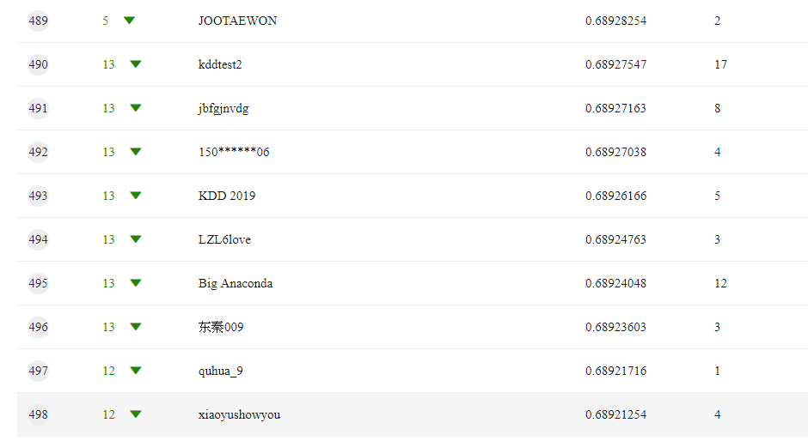
結果

Slide 9
結果分析
遇到的困難：
1.由於不是當地人，無法完全了解其生活型態、實際情形，因此較難定義特徵，造成測試結果不佳。
如何精進：
後來使用LightBGM效能有明顯的提升，但還是需要詳細分析資料才能有更好的表現。
分工
資料處理與分析：張閔翔、吳泓毅
訓練模型：謝睿滄

